Slide 2
Svenska | Matte | Engelska | No | So | Blandat
100 | 100 | 100 | 100 | 100 | 100
200 | 200 | 200 | 200 | 200 | 200
300 | 300 | 300 | 300 | 300 | 300
400 | 400 | 400 | 400 | 400 | 400
500 | 500 | 500 | 500 | 500 | 500

Slide 3
författaren till
Pippi och Emil

Slide 4
Astrid Lindgren

Slide 5
antalet bokstäver
i alfabetet

Slide 6
29 stycken

Slide 7
…är sånt som man kan göra
känna, kramas,
se och röra

Slide 8
Verb

Slide 9
barnprogram med Eva, Magnus och Brasse

Slide 10
Fem myror är fler än fyra elefanter

Slide 11
författare som skriver LasseMaja och Nelly Rapp

Slide 12
Martin Widmark

Slide 13
svaret vid en addition

Slide 14
Summa

Slide 15
24 timmar långt

Slide 16
Ett dygn

Slide 17
fyrhörning med lika långa sidor

Slide 18
Kvadrat

Slide 19
8 hörn, 12 sidor och 6 sidoytor som kan vara olika stora

Slide 20
Rätblock

Slide 21
måttet runt ett objekt eller en figur

Slide 22
Omkrets

Slide 23
mans best friend

Slide 24
Dog

Slide 25
Something you can eat like a banana or pizza

Slide 26
Food

Slide 27
A big green monster that eats clocks

Slide 28
Muzzy

Slide 29
the evil scientist who works for the King in the serie of Muzzy

Slide 30
Corvax

Slide 31
the name of the kingdom in the serie of Muzzy

Slide 32
Gondoland

Slide 33
en muskel som gör så att blodet pumpas runt i våra kroppar

Slide 34
Hjärtat

Slide 35
Svensk vetenskapsman som namngav blommor

Slide 36
Carl Von Linné

Slide 37
när växter gör sin mat av solljus, vatten och koldioxid

Slide 38
Fotosyntes

Slide 39
heter pappa grisen

Slide 40
Galt

Slide 41
musen äter frön, räven äter musen, vargen äter räven, nedbrytarna äter vargen när den dör. Det är ett exempel på en sådan kedja

Slide 42
Näringskedja

Slide 43
en förfader till bläckfisken som levde under ordovicium och som hade ett hornformat skal

Slide 44
Ortoceratit

Slide 45
den tidsperiod som vi i Sverige skapade hällristningar

Slide 46
Bronsåldern

Slide 47
Nordisk gud som får det att åska och blixtra

Slide 48
Tor

Slide 49
staden där Jesus föddes

Slide 50
Betlehem

Slide 51
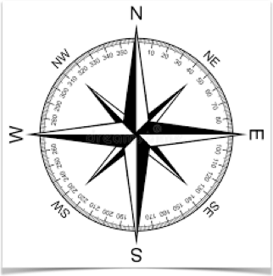
Bildfråga

Slide 52
Kompassros

Slide 53
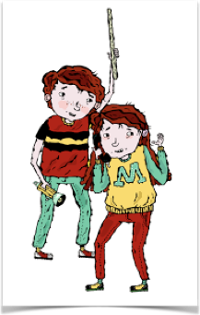
Bildfråga

Slide 54
Lasse
&
Maja

Slide 55
transporterar syret runt i kroppen och koldioxiden till lungorna

Slide 56
Blodet

Slide 57
antalet planeter i vårt solsystem

Slide 58
8 stycken

Slide 59
när två föremål gnuggas mot varandra så att det uppstår tex värme

Slide 60
Friktion

Slide 61
alla kontinenter och länder var som en enda jättekontinent

Slide 62
Pangea

